Slide 1
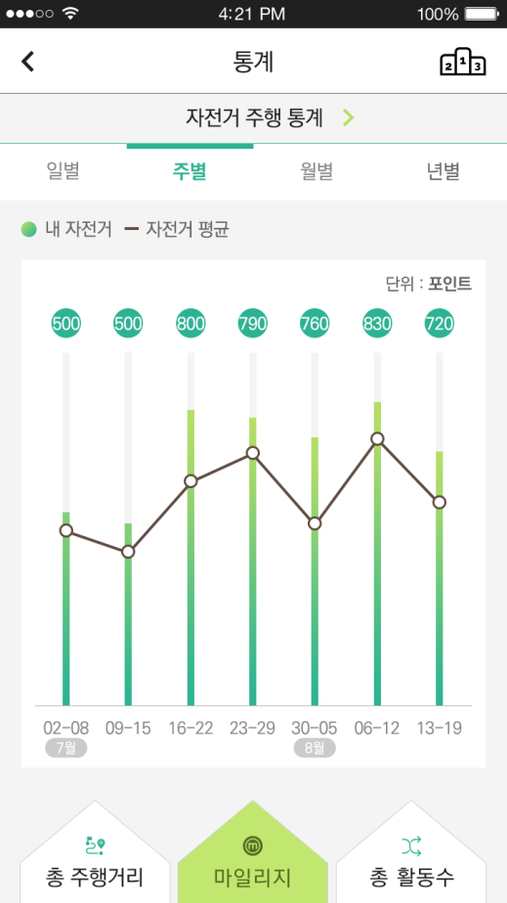
Project | 에코 마일리지 | Navigation | history_chart_bike
생성자/수정자 | 기획팀 | 최초작성일 | 2017.05.15 | 최종수정일
Description
※ Page thống kê bike (Mileage) Tham khảo Design 66p.history_chart_bike_week Chart tab : Phân loại theo ngày, theo tuần, theo tháng, theo năm. Chart type - Bar chart hiển thị tổng mileage đạp xe của tôi. - Line chart: Hiển thị mileage đạp xe bình quân của tất cả thành viên. 3) Đơn vị chart type - Mileage : P 4) Chart type detail - Theo ngày: Hiển thị giá trị mileage tích lũy trong 1 tuần gần nhất. - Theo tuần: Hiển thị giá trị mileage tích lũy trong 7 tuần gần nhất. - Theo tháng: Hiển thị giá trị mileage tích lũy trong 7 tháng gần nhất. - Theo năm:Hiển thị giá trị mileage tích lũy trong 7 năm gần nhất.
1
2
3
4

Slide 2
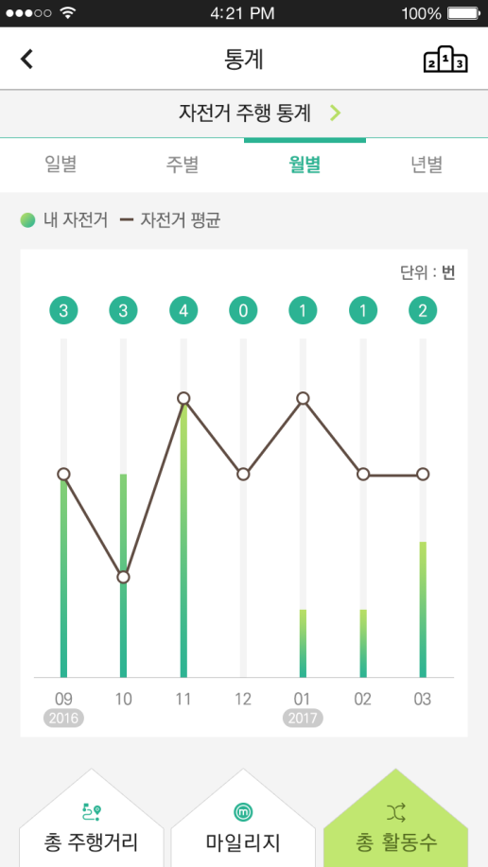
Project | 에코 마일리지 | Navigation | history_chart_bike
생성자/수정자 | 기획팀 | 최초작성일 | 2017.05.15 | 최종수정일
Description
※ Page thống kê hành trình đạp xe (Số lần hoạt động) Thao khảo design 66p.history_chart_bike_month Charty type : Phân loại theo ngày, theo tuần, theo tháng, theo năm. Chart type - Bar chart: Hiển thị tổng số lần hoạt động của tôi - Line chart: Hiển thị tổng số lần hoạt động bình quân của toàn bộ member. 3) Đơn vị chart - Tổng số lần hoạt động : 번 (Lần) 4) Chart detail data - Theo ngày : Hiển thị tổng số lần hoạt động trong 1 tuần gần nhất. - Theo tuần : Hiển thị tổng số lần hoạt động trong 7 tuần gần nhất. - Theo tháng : Hiển thị tổng số lần hoạt động trong 7 tháng gần nhất. - Theo năm : Hiển thị tổng số lần hoạt động trong 7 năm gần nhất.
1
2
3
4

